Slide 1
LCD介紹

Slide 2
什麼是LCD
1.液晶顯示器(Liquid Crystal Display,簡稱LCD)
2.LCD本身不會發光，通常需要在背面加上光源(LED)

Slide 3
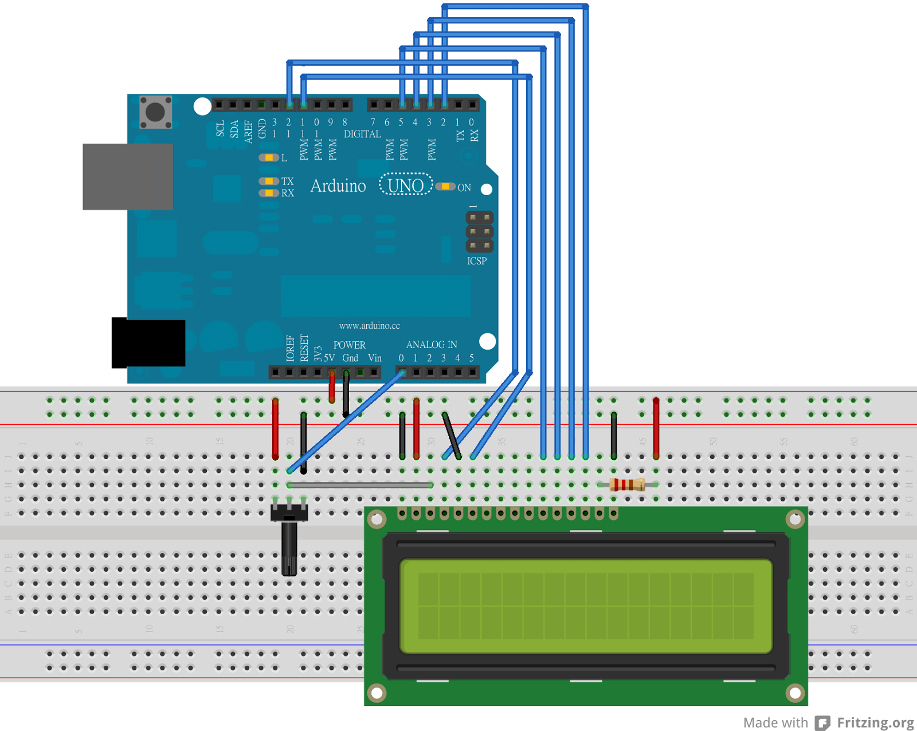
1602 LCD模組

Slide 4
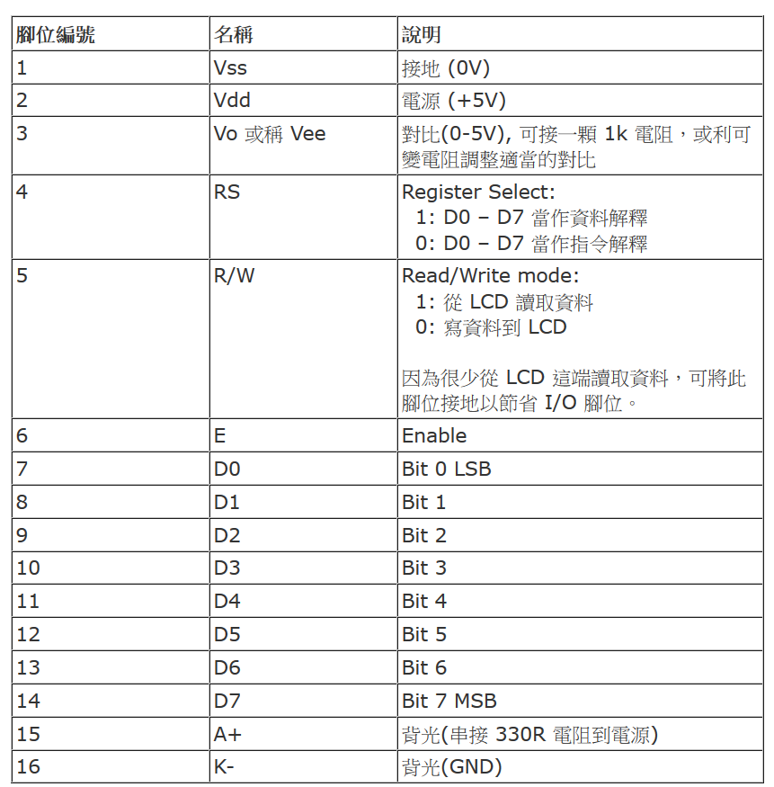
Pinout

Slide 5
接線太麻煩？

Slide 6
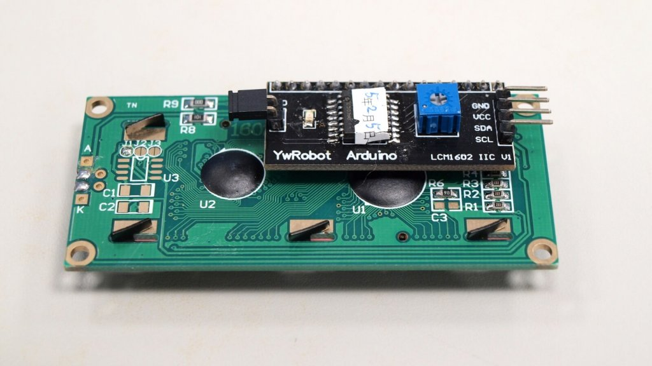

Slide 7
I²C Bus (Inter-Integrated Circuit Bus)
I²C是一種傳輸協定 (protocol)，主要是為了讓微控制器或 CPU 以較少的接腳數連接眾多的低速週邊裝置之用
I²C 匯流排是由”data- SDA”和”clock-SCL”構成
可同時連接很多裝置（理論上，一個Master可接128個Slave）

Slide 8
接線
VCC ---- 5V
GND ---- GND
SDA ---- A4
SCL ---- A5

Slide 9
安裝第三方程式庫
1.到Github下載library的ZIP檔
https://github.com/fdebrabander/Arduino-LiquidCrystal-I2C-library
2.查看草稿碼簿位置(sketchbook location)
檔案->偏好設定->草稿碼簿的位置(File->Preferences-> Sketchbook location)
3.將ZIP檔解壓縮到該位置

Slide 10
程式實作
檔案->範例-> Arduino-LiquidCrystal-I2C-library-master->HelloWorld
目標:跑馬燈
方法:lcd.setCursor(行,列 );
Ex: lcd.setCursor(0,1); ----> 第二列第一行

